Slide 1

数据处理第四讲：数据可视化

Slide 2
大纲
基础知识
需求分析
业界生态
数据-图形映射
编程实践
基本思路
常见图形

Slide 3
需求分析
不知道选用什么工具进行绘制 —— 了解业界生态
有了数据，不知道该用什么图来呈现 —— 认识数据
想要画图，但不知道需要怎样的数据 —— 认识图形

Slide 4
业界生态
业界流行的数据可视化方案

Slide 5
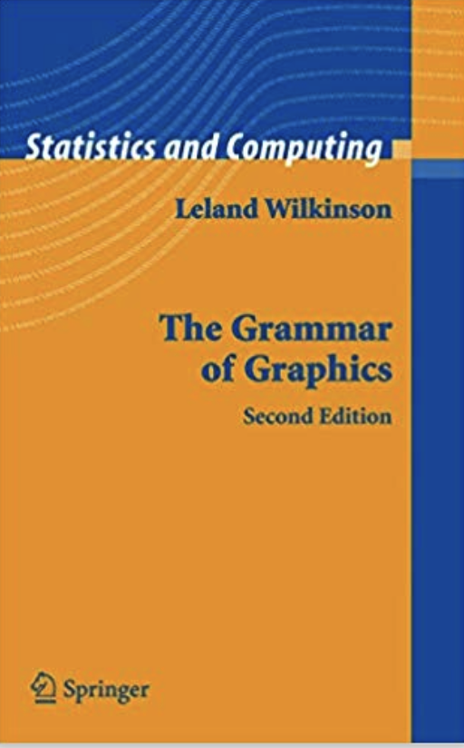
The Grammar of Graphics
数据可视化的学术理论经典，使用数学语言描述数据可视化
作者Leland Wilkinson是统计学家和计算机科学家，曾在Tableau担任过VP
许多可视化工具都是基于该理论进行设计

Slide 6
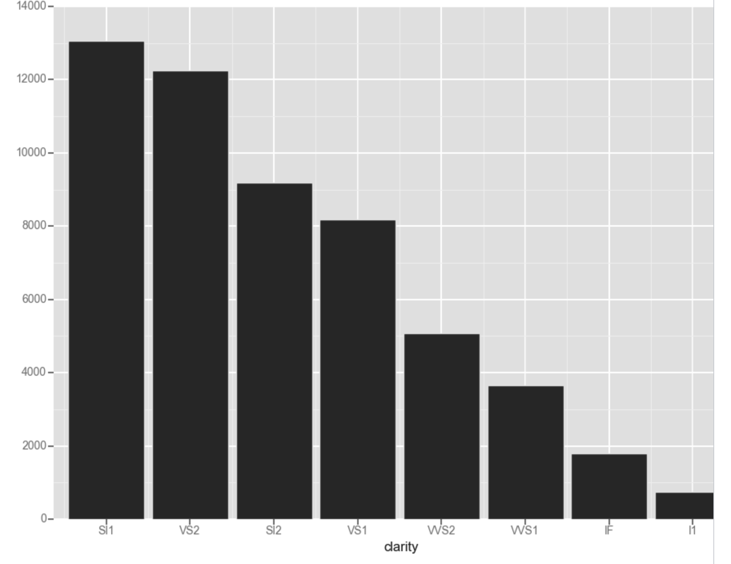
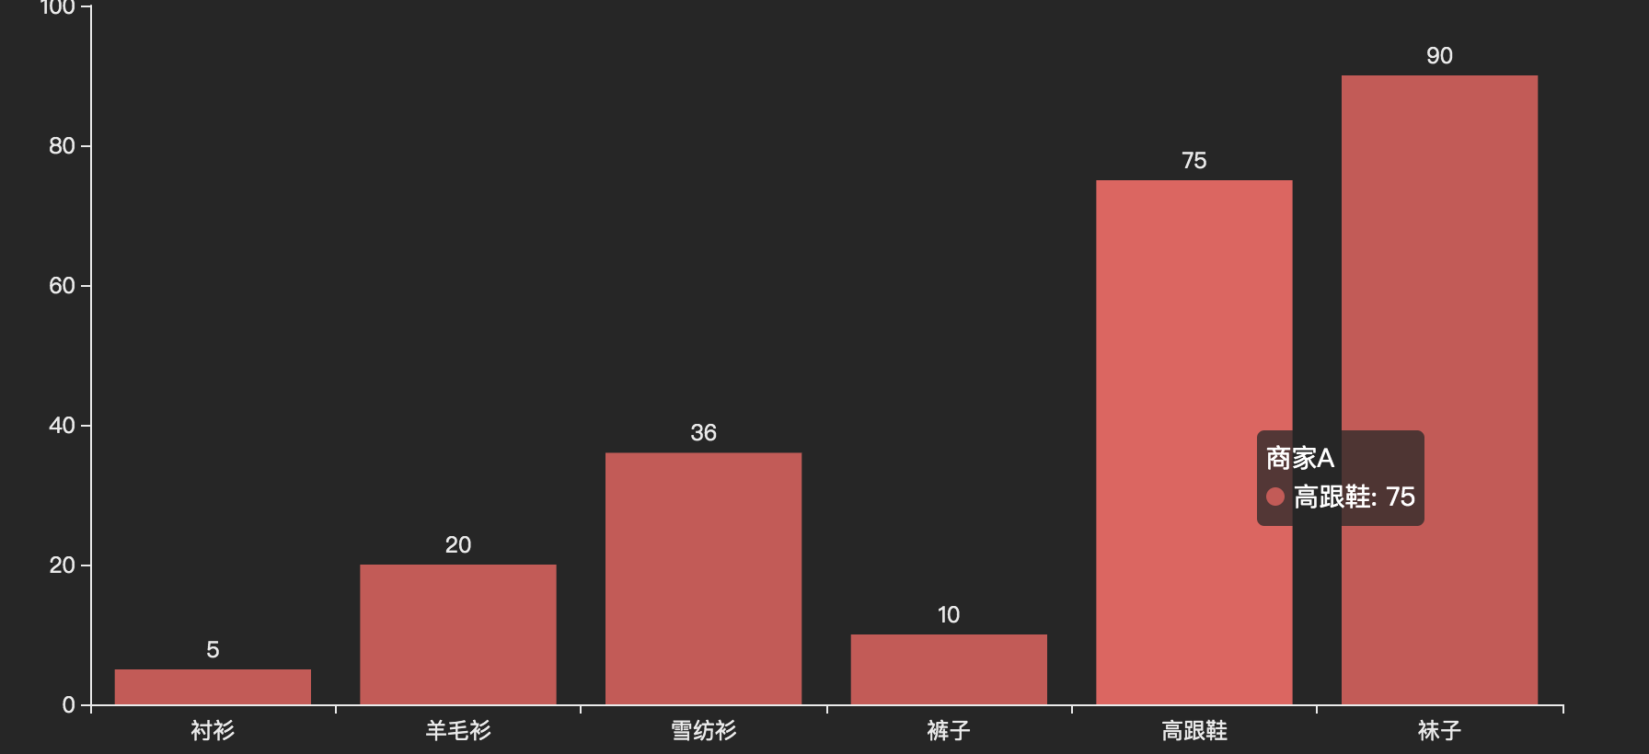
交互 VS 静态
交互：绘制后，仍可操作变换
静态：绘制完成，无法改变

Slide 7
图形操作界面
Excel：学习成本低，快速绘制简易图形
Tableau：Tableau公司出品，商业软件，开箱即用
Power BI：微软出品，商业软件
Superset：Airbnb出品，开源免费，需要懂得编程部署

Slide 8
编程绘制
Python
R
JavaScript
Matplotlib：静态
Seaborn：静态
Bokeh：交互，gg理论实现（本次课程讲解）
Plotly：交互
pyecharts：交互，基于echarts实现（本次课程讲解）
ggplot：静态，gg理论实现
echarts：交互，百度开源
G2：交互，蚂蚁金服开源，gg理论实现
d3.js：交互

Slide 9
数据-图形映射
如何选择合适的图表

Slide 10
本质与目的
本质：建立数据空间到图形空间的映射
目的
度量参照
差异对比
关系展示
空间投影

Slide 11
认识数据
数据分类：维度数据，关系数据，地理数据，文档数据
变量类型：无序/分类变量(categorical)，有序/连续变量(continuous)
维度和度量：维度 —— 如何比较，度量 —— 比较什么
粒度：细粒度数据可以进一步加工
数据量：影响图形观感

Slide 12
认识图形
坐标轴 axis （广义的）：体现差异，除了常见的长度轴之外，还有弧度轴（饼图），面积轴（词云），颜色轴（热力图），参照物轴（xxx= 20个YYY，YYY就是计量单位）
坐标系（广义的）：若干坐标轴的组合
图例 lengend ：具有相同属性的不同实体
堆叠 stack ：在同一个维度轴上，不同图例的度量值累加在一起

Slide 13
编程实践

Slide 14
两款工具
pyecharts
基于百度的可视化工具echarts开发
有详尽的中文文档
上手简单
良好的交互
适用于商业分析报告
bokeh
gg理论的Python实现
灵活、可发挥空间巨大(元素周期表都能画）
适用于任何场合
官方指南 - 元素周期表
https://bokeh.pydata.org/en/latest/docs/user_guide/categorical.html#heat-maps

Slide 15
Python代码 见Jupyter Notebook文件

Slide 16
感谢聆听

